Slide 1
IT CookBook, 유닉스 이론과 실습(3판)
[강의교안 이용 안내]
본 강의교안의 저작권은 한빛아카데미㈜에 있습니다.
이 자료는 강의 보조자료로 제공되는 것으로 무단으로 전제하거나 배포하는 것을 금합니다.

Slide 2
Chapter 02. 디렉토리 다루기

Slide 3
유닉스 파일 시스템
현재 디렉토리 확인 : pwd
디렉토리 이동 : cd
디렉토리의 파일 목록 확인 : ls
디렉토리 생성 : mkdir
디렉토리 삭제 : rmdir

Slide 4
유닉스 파일 시스템을 이해한다.
유닉스 파일의 종류와 특징을 이해하고 올바른 사용 방법을 익힌다.
디렉토리 관련 명령의 사용 방법을 익힌다.

Slide 5
01. 유닉스 파일 시스템
파일
관련 있는 정보들의 집합
유닉스는 시스템의 모든 정보와 장치를 파일로 관리
파일 시스템
시스템 내의 파일을 효과적으로 관리하기 위해 계층적으로 구성한 유닉스 시스템의 파일과 디렉토리의 집합

Slide 6
01. 유닉스 파일 시스템 – 파일의 종류
일반 파일, 디렉토리 파일, 심볼릭 링크 파일, 장치 파일
일반 파일
데이터의 저장을 목적으로 하는 파일
텍스트 파일
파일의 내용이 아스키(ASCII)코드로 구성된 파일
텍스트 편집기나 cat, more 명령을 이용하여 그 내용을 볼 수 있다.
바이너리 파일
내용이 아스키 코드가 아닌 모든 파일
지정된 응용 프로그램을 이용하여야 내용을 볼 수 있다.
디렉토리 파일
내용이 다른 파일이나 하위
디렉토리의 이름인 특수 파일
dir1
file1 = inode 1282
dirA = inode 5314
dir1 디렉토리 파일의 내용

Slide 7
01. 유닉스 파일 시스템 – 파일의 종류
심볼릭 링크 파일
원본 파일을 가리키는 특수 파일텍스트 파일
장치 파일
장치를 관리하기 위한 특수 파일
데이터를 저장하기 위한 데이터
블록이 없음
파일 크기 대신 장치를 구분하기 위한
두 개의 숫자 저장
link1
./file2
file2
I love UNIX!!
dad@0,0:a
136,0

Slide 8
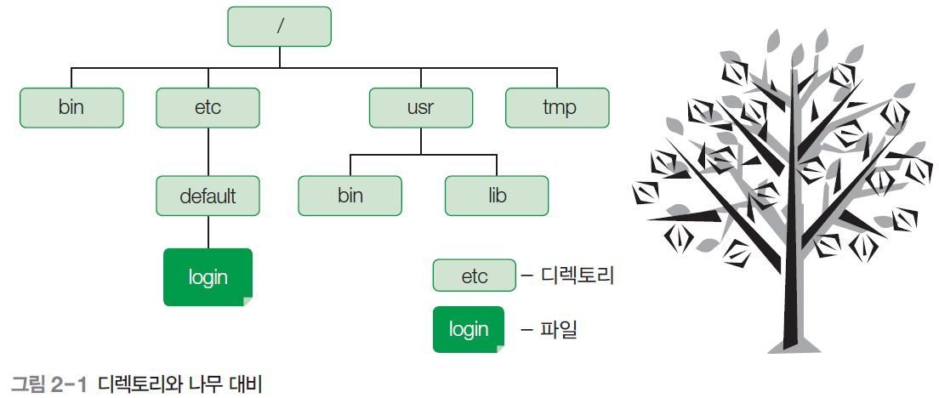
01. 유닉스 파일 시스템 – 디렉토리 계층 구조
상위
디렉토리
상위
루트
(뿌리)
현재
디렉토리
디렉토리
(가지)
하위
디렉토리
파일
(잎)
하위
홈 디렉토리 : ~
현재 디렉토리 : .
상위 디렉토리 : ..
하위 디렉토리 : 이름

Slide 9
01. 유닉스 파일 시스템 – 절대 경로와 상대 경로
경로
파일 시스템에서 특정 파일의 위치
절대경로
루트 디렉토리를 기준으로 함
루트 디렉토리부터 특정 파일까지 가는데 거치는 모든 디렉토리의 이름 표시
항상 / 로 시작
상대 경로
시현재 위치를 기준으로 함
하위로 내려갈 때는 디렉토리의 이름을, 상위로 올라갈 때는 .. 추가
슬래시 이외의 문자로 시작
같은 파일의 상대 경로라도 현재 위치에 따라 달라짐’

Slide 10
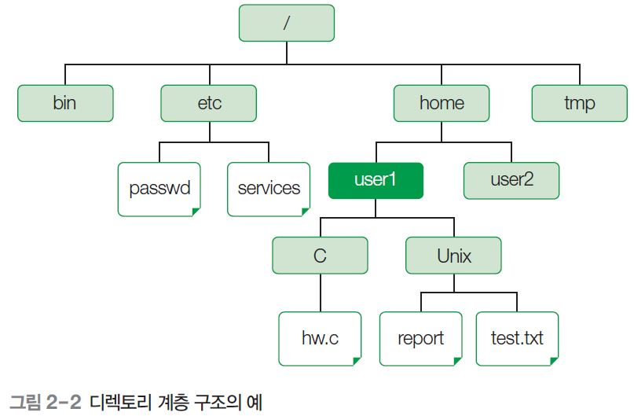
01. 유닉스 파일 시스템 – 절대 경로와 상대 경로
디렉토리 계층 구조가 다음과 같고, 현재 디렉토리가 user1일 때
1. Unix의 절대경로 :
/home/user1/Unix
2. Unix의 상대경로 :
Unix
user2의 절대경로와 상대 경로는?

Slide 11
01. 유닉스 파일 시스템 – 파일과 디렉토리 명명 규칙
유의사항
사용가능
알파벳(대소문자 구분), 숫자, 하이픈(-), 밑줄(_), 점(.)
사용자제
공백( ), *, &, |, “, ‘, ·, ~, #, $, (, ), ＼, ;, <, >
쓰는 경우 이름을 따옴표로 감싸거나 모든 특수문자 앞에 ＼를 추가
사용불가 : /
예
좋은 이름
C, helloWorld.c, unix, .secrete, smaple12
나쁜 이름
*hl, I’am, #77dir, my dir, book\
쓸 수 없는 이름
Mydir/, /test, wrong/name

Slide 12
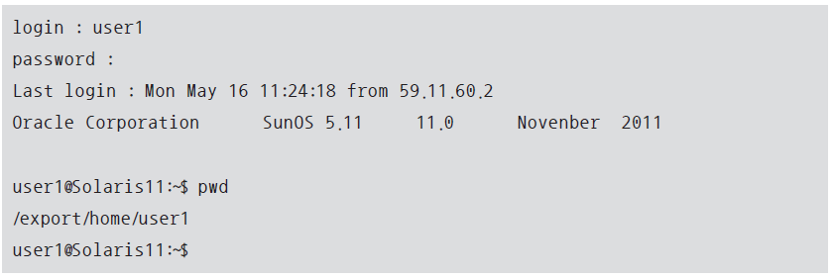
02. 현재 디렉토리 확인 : pwd
현재 작업 디렉토리의 절대 경로 출력
사용법
pwd

Slide 13
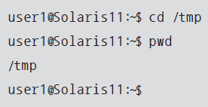
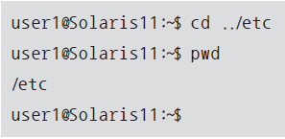
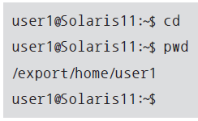
03. 디렉토리 이동 : cd
현재 작업 디렉토리를 지정한 디렉토리로 이동
디렉토리명을 지정하지 않으면 홈 디렉토리로 이동
사용법
cd [ 디렉토리명 ]

Slide 14
04. 디렉토리의 파일 목록 확인 : ls
파일이나 디렉토리에 대한 정보 출력
옵션
ls [ 옵션 ] [ 파일 또는 디렉토리명 ]
옵션 | 기 능
a | All. 시스템에 숨겨진 파일을 포함한 모든 파일 목록 출력
l | Long. 파일의 상세 정보 출력
d | Directory. 지정한 디렉토리 자체의 정보 출력
R | Recursive. 하위 디렉토리내의 모든 디렉토리들을 반복 출력
F | 파일 종류 표시 (실행 파일: *, 디렉토리: /, 심볼릭링크 : @를 붙임)
u | 파일, 디렉토리 이름을 최종 접근 시간 순으로 화면에 출력

Slide 15
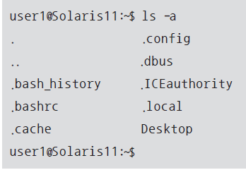
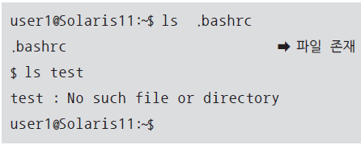
04. 디렉토리의 파일 목록 확인 : ls
사용법
실습
현재
디렉토리
목록 확인
ls
ls -a
ls -l
ls -al
ls -d
ls -F
ls -u
ls /tmp
ls /etc
ls /etc/passwd
ls –l /etc/passwd
지정한 파일 정보 확인

Slide 16

05. 디렉토리 생성 : mkdir
새로운 디렉토리 생성
옵션
-p : 디렉토리 생성에 필요한 하위 디렉토리도 함께 생성
알파벳(대소문자 구분), 숫자, 하이픈(-), 밑줄(_), 점(.)
사용법
mkdir [ 옵션 ] [ 디렉토리명 ]
실습
cd
mkdir temp dir test
mkdir tmp
cd tmp
mkdir temp
pwd

Slide 17
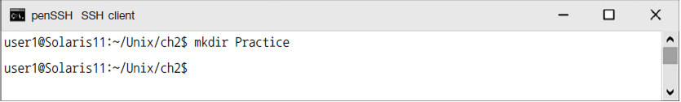
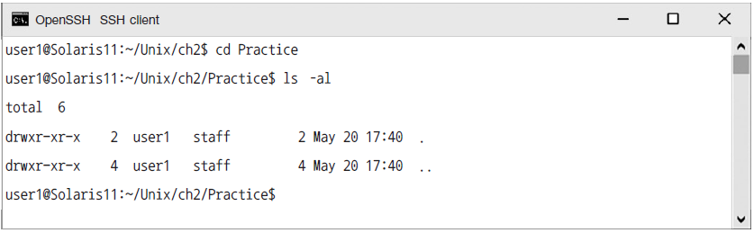
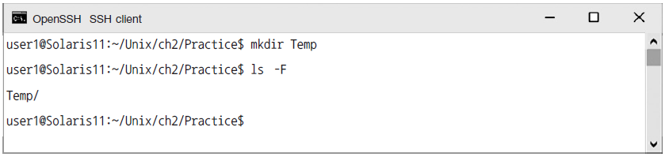
[실습 2-1] 디렉토리 상세 정보 보기
실습 디렉토리 만들기
현재 위치 이동하기
실습용 디렉토리 만들기

Slide 18
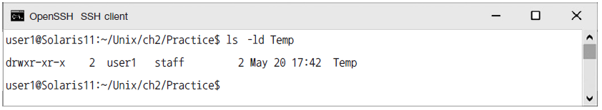
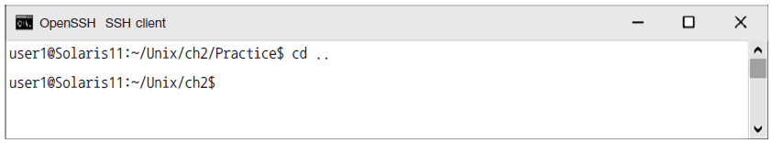
[실습 2-1] 디렉토리 상세 정보 보기
디렉토리 상세정보 보기
디렉토리 위치 변경하기

Slide 19
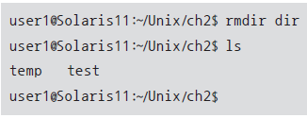
05. 디렉토리 삭제 : rmdir
지정한 디렉토리 삭제
디렉토리가 비어있어야 삭제 가능
옵션
-p : 지정한 디렉토리 삭제 후 부모 디렉토리가 비어있으면 삭제
사용법
rmdir [ 옵션 ] [ 디렉토리명 ]
실습
cd
rmdir tmp
cd tmp
ls
rmdir temp
ls

